Slide 1
Trabajo Final de Master
Master en Desarrollo de Aplicaciones Móviles
Aplicación Móvil para Petición de Trabajadores en Demanda.
Javier Argüello Flores

Slide 2
Índice
Introducción
Objetivos del Trabajo
Planificación
Diseño
Implementación
Conclusión
Demo

Slide 3
Índice
Introducción
Objetivos del Trabajo
Planificación
Diseño
Implementación
Conclusión
Demo

Slide 4
Introducción
Las aplicaciones de petición de servicios en demanda son cada vez más frecuentes y utilizadas.
Los usuarios de móviles requieren de servicios y necesitan una comunicación en tiempo real con usuarios de su propia zona.
Ejemplos:
Uber, MyTaxi, Wallapop, etc.
En el mercado de aplicaciones móviles existe un vacío de aplicaciones que cubran demanda de trabajadores autónomos de diversos oficios.
Las alternativas: Páginas Amarillas y QDQ sólo incluyen listados de trabajadores profesionales sin incluir contacto en tiempo real, ni petición en demanda de servicios.

Slide 5
Índice
Introducción
Objetivos del Trabajo
Planificación
Diseño
Implementación
Conclusión
Demo

Slide 6
Objetivos del Trabajo
Planificación, Diseño, e Implementación de una Aplicación en Demanda para petición de Servicios Profesionales.
Comunicación en tiempo real de potenciales clientes y trabajadores.
Utilización de geolocalización para la detección de trabajadores en una zona concreta.
Avisos y Notificaciones a trabajadores suscritos a determinados oficios en caso de existir una demanda por parte de un usuario.
Posibilidad de enviar Ofertas en tiempo real como profesional a los usuarios.
Listado de profesionales de una determinada categoría profesional en un rango de distancia.

Slide 7
Índice
Introducción
Objetivos del Trabajo
Planificación
Diseño
Implementación
Conclusión
Demo

Slide 8
Planificación

Slide 9
Índice
Introducción
Objetivos del Trabajo
Planificación
Diseño
Implementación
Conclusión
Demo

Slide 10
Diseño
Para la etapa de diseño se han realizado diferentes diagramas:
Diseño Conceptual
Casos de Uso
Prototipo
Arquitectura
El Prototipo de la aplicación se realizó con Mockups con las posibles pantallas por las que el usuario de la aplicación iba a navegar.
El modelo final se ha basado en este diseño pero ha diferido en cierta medida según se descubrieron requisitos no contemplados en el Diseño, teniendo que hacer cambios en el mismo.

Slide 11
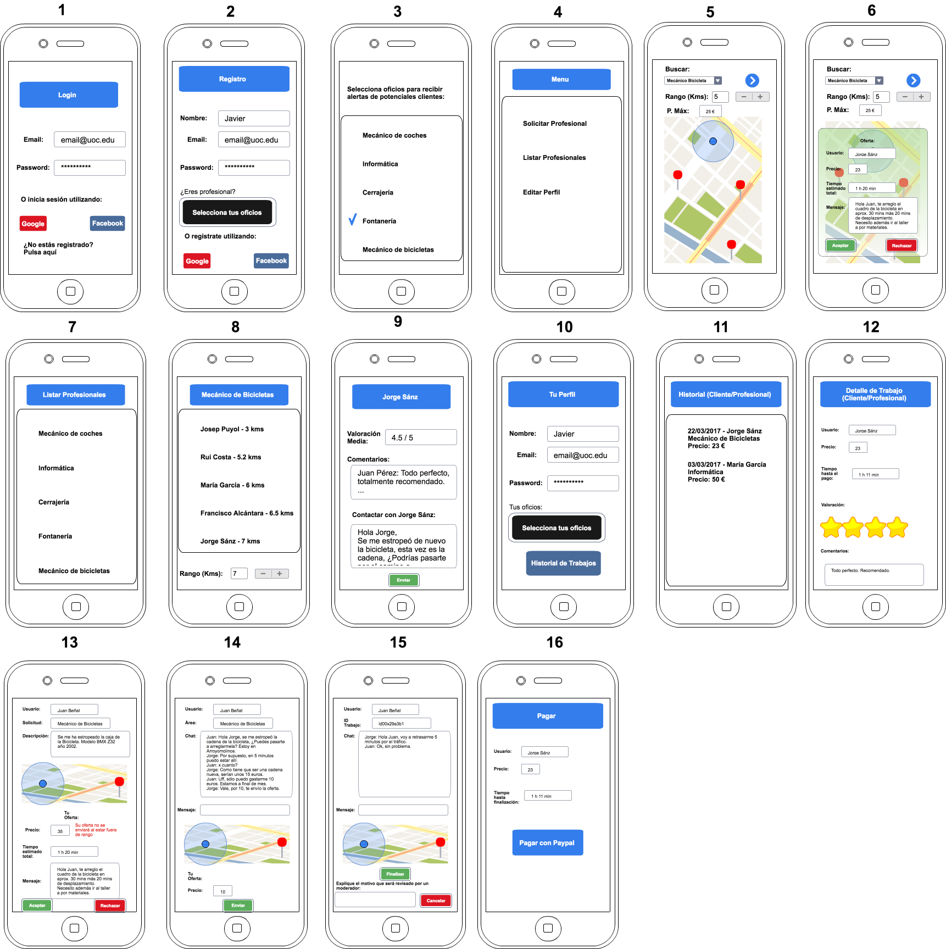
Diseño: Prototipo

Slide 12
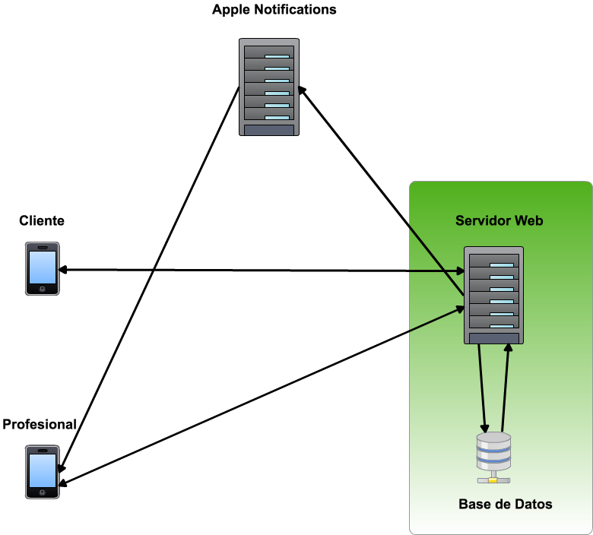
Diseño: Arquitectura de Sistema

Slide 13
Índice
Introducción
Objetivos del Trabajo
Planificación
Diseño
Implementación
Conclusión
Demo

Slide 14
Implementación
Entorno de Desarrollo: Xcode
Lenguaje de Programación: Swift 3
Software para Control de Versiones: Git (SourceTree)
Librerías Externas:
Firebase (Notificaciones Push, Base de Datos).
JSQMessagesViewController

Slide 15
Índice
Introducción
Objetivos del Trabajo
Planificación
Diseño
Implementación
Conclusión
Demo

Slide 16
Conclusión
Trabajo Final de Master ambicioso y novedoso.
Se han podido cubrir muchos objetivos:
Puesta en práctica de los conceptos adquiridos en el Master.
Desarrollo de una Aplicación Móvil desde su planificación hasta Implementación.
Ser capaz de intercomunicar dispositivos mediante Chat en Tiempo Real y uso de Notificaciones Push.
Pegas:
Falta de tiempo.
Planificación no del todo realista.

Slide 17
Índice
Introducción
Objetivos del Trabajo
Planificación
Diseño
Implementación
Conclusión
Demo

